Slide 1

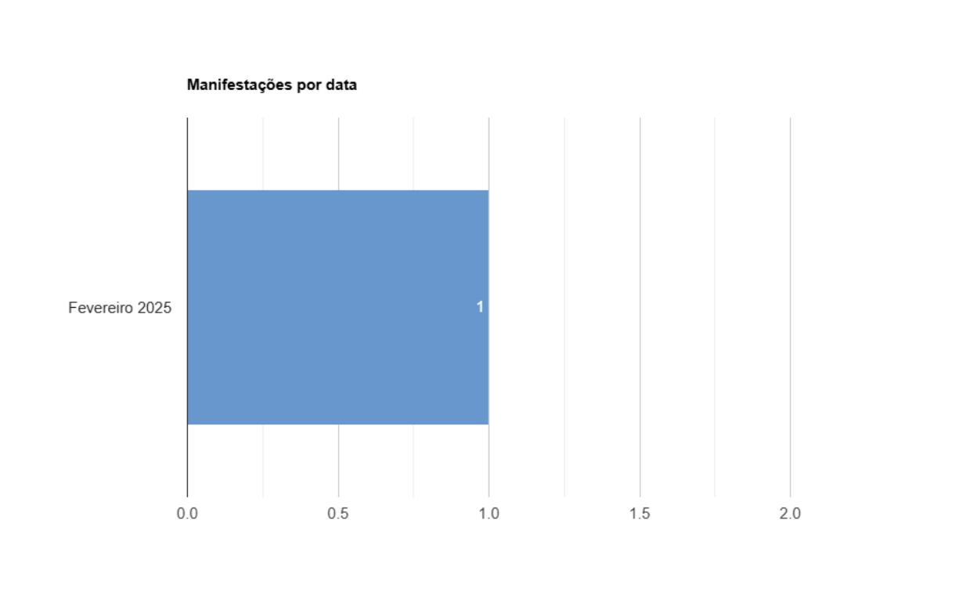
Acesso à Informação Pública - Transparência Passiva
Relatório de Ouvidoria
SETUR - Fevereiro a Fevereiro de 2025
Fonte: ouvidoria.se.gov.br
Gerado em 28/3/2025 às 13:15

Slide 2
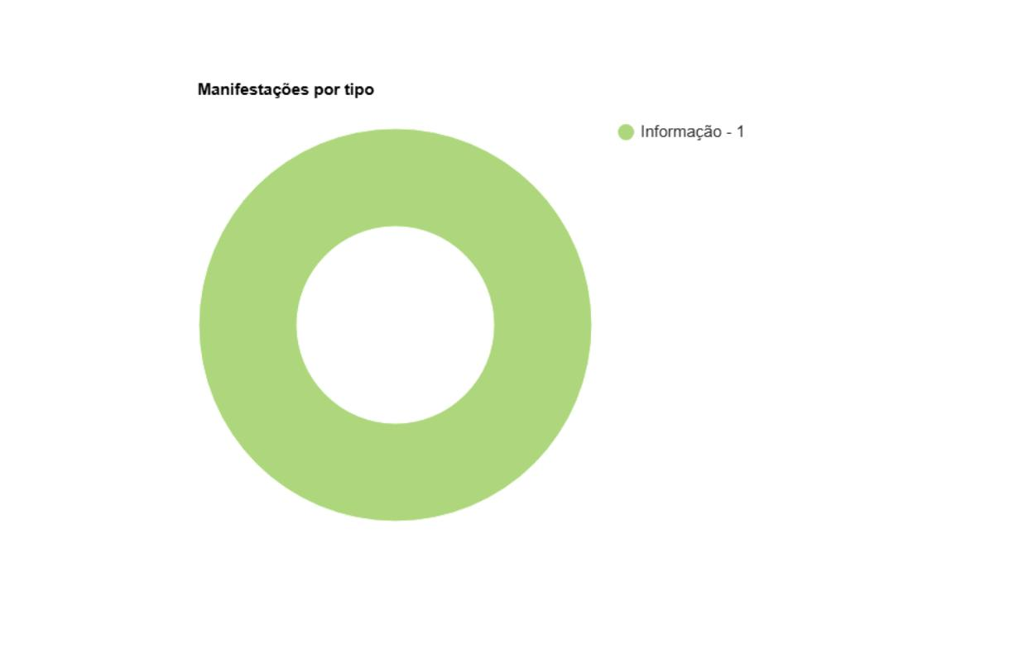
Acesso à Informação Pública - Transparência Passiva
Relatório de Ouvidoria
SETUR - Fevereiro a Fevereiro de 2025
Fonte: ouvidoria.se.gov.br
Gerado em 28/3/2025 às 13:15

Slide 3
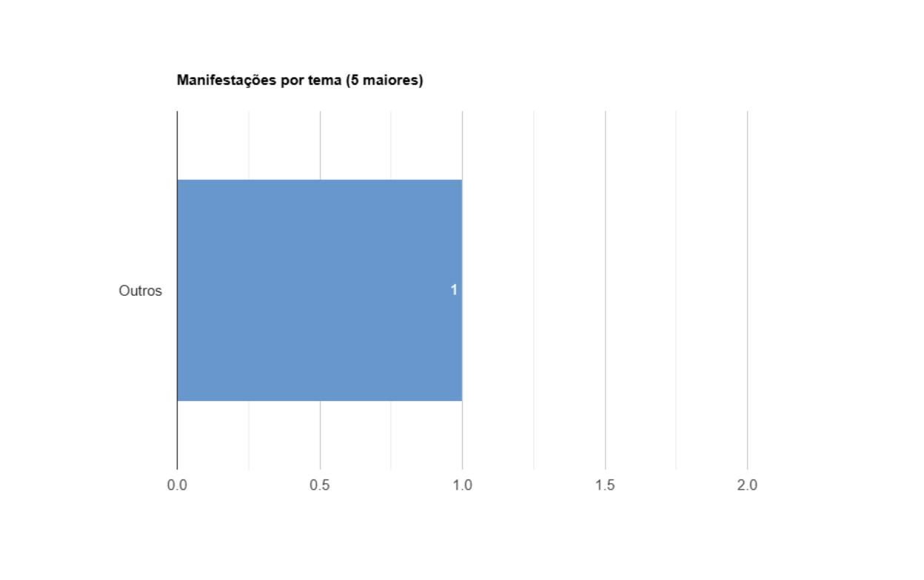
Acesso à Informação Pública - Transparência Passiva
Relatório de Ouvidoria
SETUR - Fevereiro a Fevereiro de 2025
Fonte: ouvidoria.se.gov.br
Gerado em 28/3/2025 às 13:15

Slide 4

Acesso à Informação Pública - Transparência Passiva
Relatório de Ouvidoria
SETUR - Fevereiro a Fevereiro de 2025
Fonte: ouvidoria.se.gov.br
Gerado em 28/3/2025 às 13:15

Slide 5

Acesso à Informação Pública - Transparência Passiva
Relatório de Ouvidoria
SETUR - Fevereiro a Fevereiro de 2025
Fonte: ouvidoria.se.gov.br
Gerado em 28/3/2025 às 13:15

Slide 6
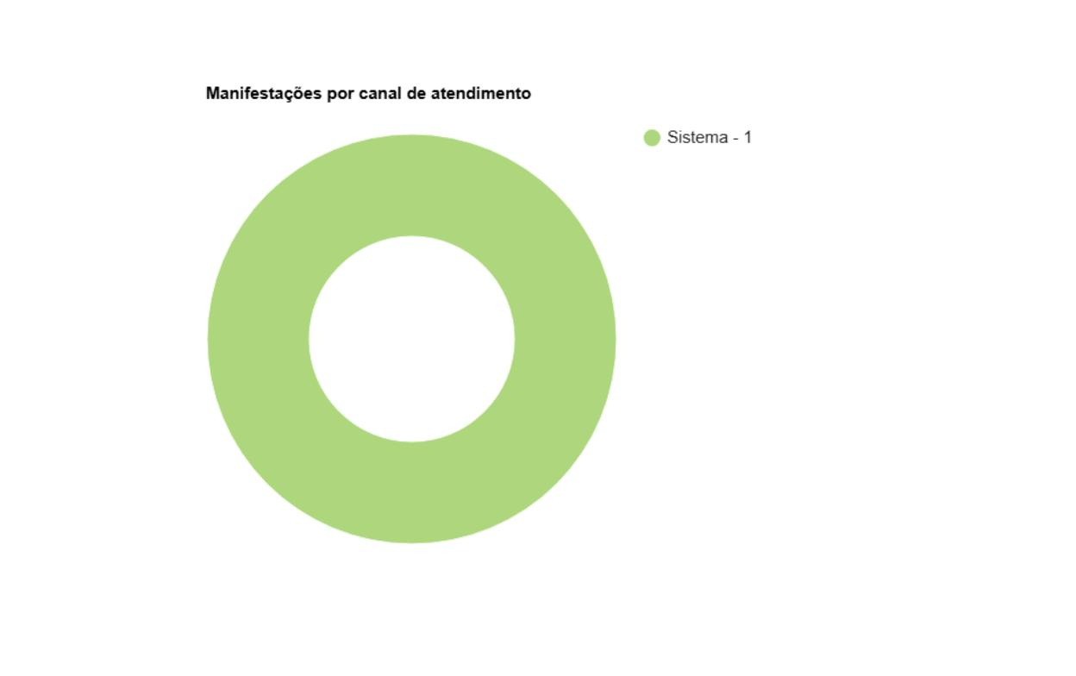
Acesso à Informação Pública - Transparência Passiva
Relatório de Ouvidoria
SETUR - Fevereiro a Fevereiro de 2025
Fonte: ouvidoria.se.gov.br
Gerado em 28/3/2025 às 13:15

Slide 7
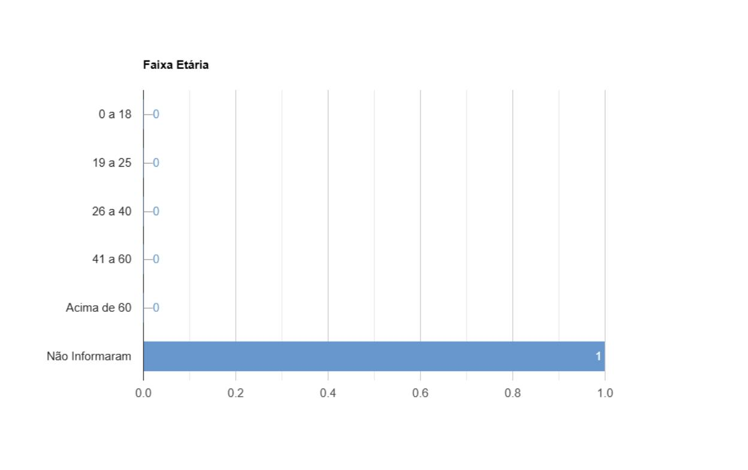
Acesso à Informação Pública - Transparência Passiva
Relatório de Ouvidoria
SETUR - Fevereiro a Fevereiro de 2025
Fonte: ouvidoria.se.gov.br
Gerado em 28/3/2025 às 13:15

Slide 8
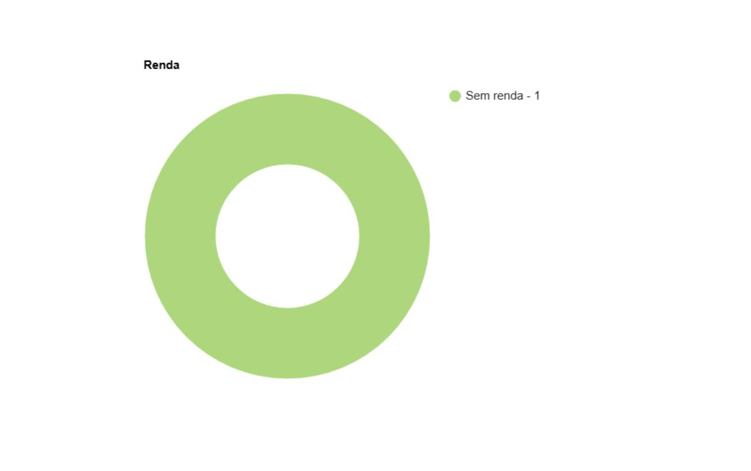
Acesso à Informação Pública - Transparência Passiva
Relatório de Ouvidoria
SETUR - Fevereiro a Fevereiro de 2025
Fonte: ouvidoria.se.gov.br
Gerado em 28/3/2025 às 13:15

Slide 9
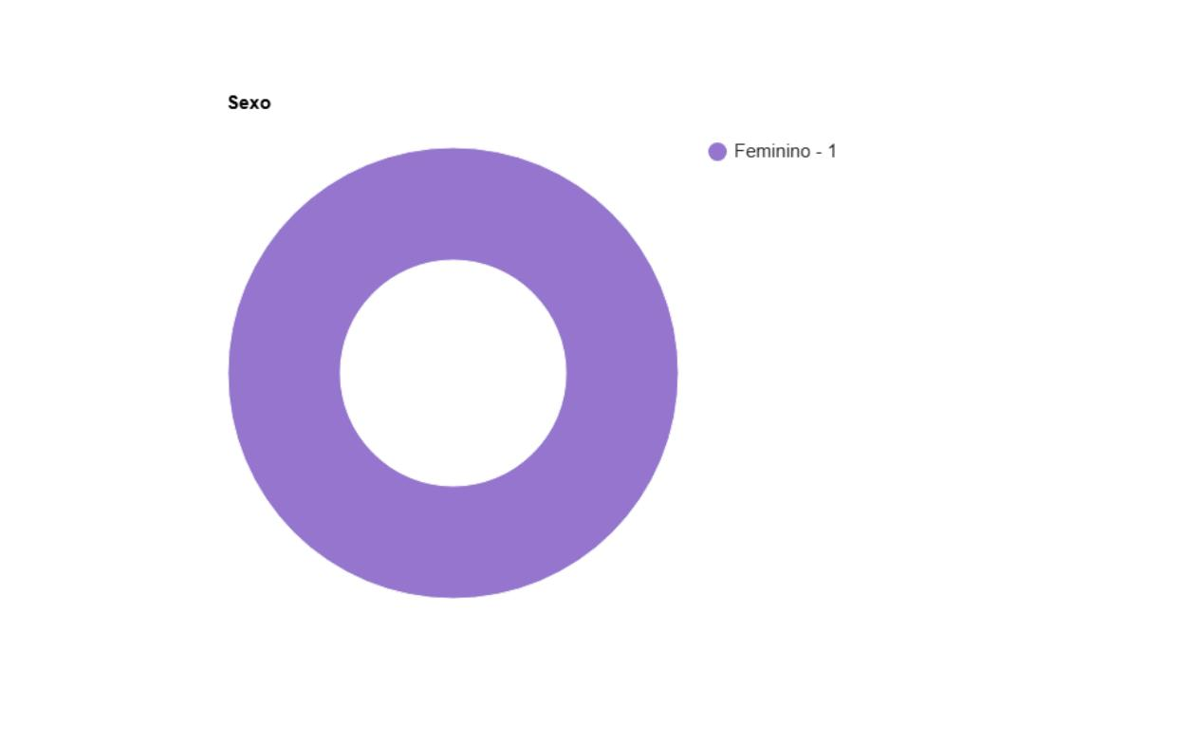
Acesso à Informação Pública - Transparência Passiva
Relatório de Ouvidoria
SETUR - Fevereiro a Fevereiro de 2025
Fonte: ouvidoria.se.gov.br
Gerado em 28/3/2025 às 13:15

Slide 10
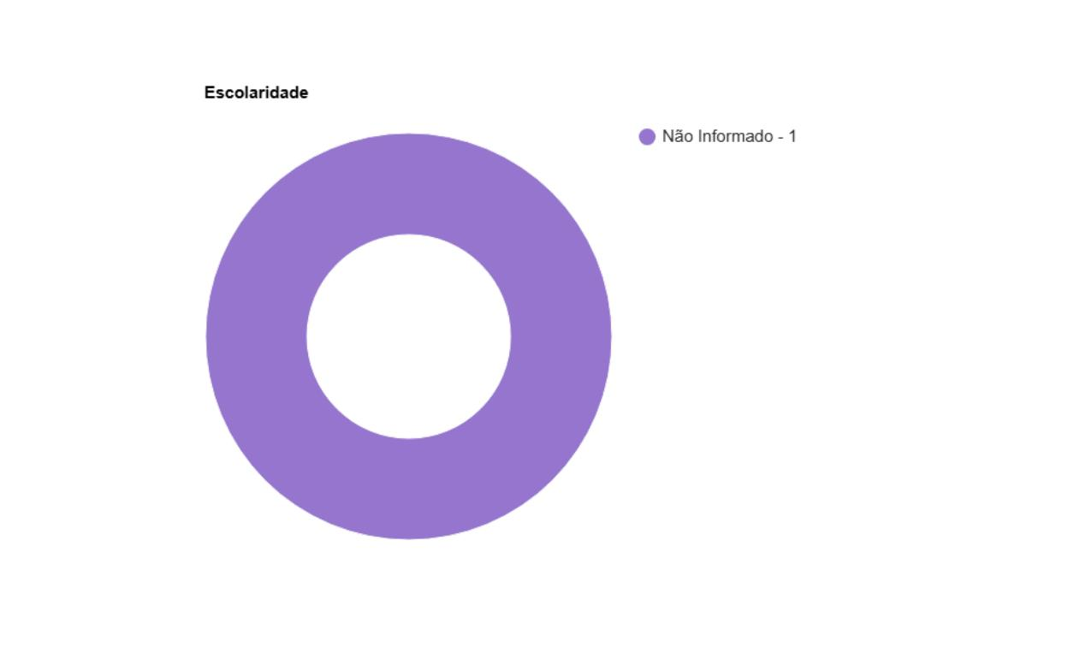
Acesso à Informação Pública - Transparência Passiva
Relatório de Ouvidoria
SETUR - Fevereiro a Fevereiro de 2025
Fonte: ouvidoria.se.gov.br
Gerado em 28/3/2025 às 13:15

Slide 11

Acesso à Informação Pública - Transparência Passiva
Relatório de Ouvidoria
SETUR - Fevereiro a Fevereiro de 2025
Fonte: ouvidoria.se.gov.br
Gerado em 28/3/2025 às 13:15

